Slide 1









Hackerethik
Luca Alfano, Frantz Prochaska
21.02.2022 und Augsburg

Slide 2
Agenda
1
Geschichtlicher Hintergrund
2
Hackerethik
2.1
Grundsätze
2.2
Freiheit
2.3
Hackerethik als Arbeitsethik
3
Black-Hats und White-Hats
4
Hacktivism
5
Digitale Ethik vs. Hackerethik

Slide 3

Einführung
Motivation
Kurze Einführung
Nachrichten, Überschriften
Begriffe

Slide 4
Cyberkriminalität
Motivation

Slide 5
Geschichtlicher Hintergrund
Notes:
Wir haben jetzt gesehen dass Thema Hacker und Hacking allgemein relevant ist
Aber bevor wir zur Hackerethik kommen müssen wir den geschichtl. Hintergrund Wissen
Es ist sehr wichtig
Und wie wird der Begriff „Hacker“ genauer unter Lupe
Unterschiedliche Bedeutungen von Hackern

Slide 6
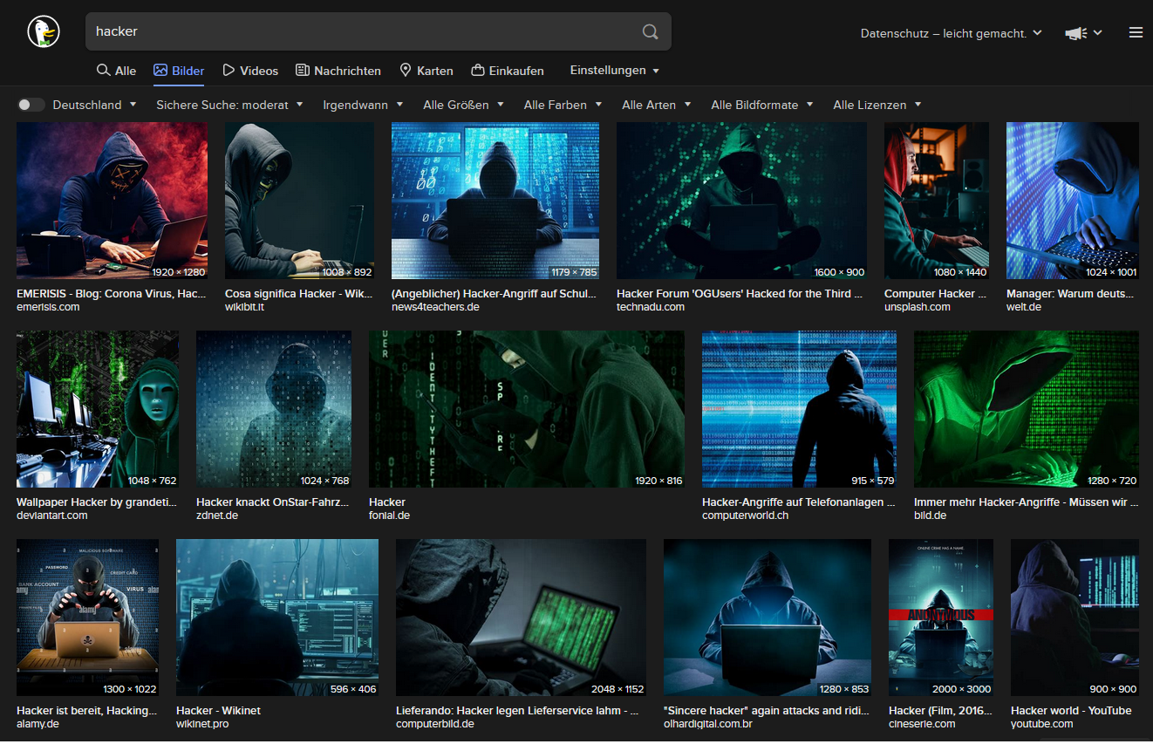

Das Bild eines Hackers
Geschichtlicher Hintergrund
Notes:
Wenn man bei seiner Suchmaschine den Begriff Hacker eingibt, bekommt man überwiegend solche Ergebnisse. Einen mysteriös gekleideten Menschen, mit Kapuzenpulli der in seinen Laptop oder seinen Computer schaut. Im Raum ist es überwiegend dunkel, manchmal sieht man noch blaue oder grüne Zeichen im Hintergrund.
Meistens haben die Bilder etwas mystisches und zwielichtiges an sich und es schwingt immer das Bild eines Kriminellen mit sich. Zur Belustigung hab ich euch noch ein weiteres Bild mitgebracht, hier sogar mit Lederhandschuhen.
Wir als Informatiknahe Studierende wissen natürlich, dass dieses Bild nicht stimmt. Zumindest nicht ganz.
Aber was ist dann eigentlich ein Hacker?
Um die Hackerethik verstehen zu wollen müssen wir erst die Hackerkultur und den geschichtlichen Hintergrund kennen.

Slide 7
Hacker: Begriff im Wandel der Zeit
Geschichtlicher Hintergrund
Heutige (öffentliche) Bedeutung:
Eine Person, die „durch geschicktes Ausprobieren und Anwenden verschiedener Computerprogramme mithilfe eines Rechners unberechtigt in andere Computersysteme eindringen“
Hacker: Tüftler*innen, experimentierfreudige
Hohe Technikaffinität und –wissen
Nicht unbedingt in der Informationswissenschaft
Kreativität →Lösung der Probleme
Notes:
Allgemein gibt es mehrere Bedeutungen, aber die am meistverwendetsten sind diese beiden
Entweder sehr negativ oder sehr positiv behaftet
Heutige (öffentliche) Bedeutung
Steht so im Prinzip im Duden, ohne eine weitere Definition:
Eine Person, die „durch geschicktes Ausprobieren und Anwenden verschiedener Computerprogramme mithilfe eines Rechners unberechtigt in andere Computersysteme eindringen“
Hat was mit IT zu tun
„unberechtigt“ → illegal
Zweite Bedeutung nicht unbedingt
Aber Bedeutung des Begriffs „Hacker“, in Hackerkultur ist andere
Hacker: Tüftler*innen, experimentierfreudige
Hohe Technikaffinität und –wissen
Nicht unbedingt in der Informationswissenschaft
Kreativität →Lösung der Probleme

Slide 8
Hacker: Begriff im Wandel der Zeit
Geschichtlicher Hintergrund
Hacker
Cracker
(inkl.Demoszene, Sciptkiddies, Warezszene, …)
Phreaker- & Heimcomputerszene
Freie Software Bewegung
Tech Model Railroad Club (1950er)
Hackerkultur an akademischen Einrichtungen (1960er/1970er)
Phreaking- & Heimcomputerszene (1970er)
Cracker (1980er)
schlecht abgrenzbar, Sammelbegriff für viele
Freie-Software-Bewegung (1980er)
Open-Source-Bewegung
Freie-Hardware-Bewegung
Notes:
Tech Model Railroad Club (1950er)
Am MIT → akademischer Hintergrund
Hacks bezeichneten kleine Streiche/Pranks mit
Hackerkultur an akademischen Einrichtungen (1960er/1970er)
Phreaking- & Heimcomputerszene (1970er)
Phreaking: knacken von Telefonverbindungen, um kostenlos telefonieren zu können
Daraus entstanden die Cracker
Heimcomputerszene (Hombrew Computer Club)
Hobbybastler und Elektronikenthusiasten trafen sich, um Informationen auszutauschen
Mitbegründer von Apple Steve Wozniak kommt bspw. Aus dieser Szene
Cracker (1980er)
Hauptsächlich illegal
Früher Bspw. Umgehen von Kopierschutz (z.B. von spielen)
Heute bezeichnet es meist die Hacker mit Bezug auf Computersicherheit
schlecht abgrenzbar, Sammelbegriff für viele kleine weitere Szenen
z.B. entstand daraus die Demoszene, Kopierschutz umgangen → kleines Intro (Animation) um zu zeigen was man kann
Warez doodz, Scriptkiddies
Seit 1980er der Begriff „Hacker“ in der Öffentlichkeit immer schlechtere Konotation
Freie-Software-Bewegung (1980er)
Software offen, also Quellcode ist einsehbar → eigene und fremde Softwareverbesserungen können vorgenommen werden
→ Produkt wird insgesamt besser → Technologischer Fortschritt im Allgemeinen
Grundsätze tief verankert in der Hackerethik
Daraus entstand später auch die Open-Source-Bewegung
Freie-Hardware-Bewegung, gleiche nur für Baupläne (Arduino)

Slide 9
Hacker vs. Cracker
Geschichtlicher Hintergrund
Öffentliche Sicht
Akademische Hacker
Computersicherheit-Hacker
Tüftler*innen
Computersicherheit
Tüftler*innen
Computersicherheit
Tüftler*innen
Computersicherheit
„gut“
„gut“
„gut“
„Hacker“
„böse“
„böse“
„böse“
„gut“
„gut“
„gut“
?
„Cracker“
„böse“
„böse“
„böse“
Notes:
Hier seht ihr im Überblick die unterschiedlichen Bezeichnung eines Hackers
und die Abgrenzung zwischen Hackern und Crackern
aus den 3 Sichtweisen
aus der heutigen öffentlichen Sichtweise
aus der Sichtweise der akademischen Hackerbewegung
und aus der Sichtweise der Hacker die aus der Crackerszene kommen (also die aus der Computersicherheit)
der Linke Kreis beinhaltet allgemein Tüftler*innen man als Hacker bezeichnen könnte
Der rechte Kreis umschließt alle Hacker die im Bereich Computersicherheit tätig sind
wobei es auch Überschneidungen geben kann
man kann natürlich sowohl Tüftler*in im weiteren sind sein und auch Hacker mit Bezug auf Computersicherheit
sind noch in gut und böse aufgeteilt, man kann natürlich nicht genau sagen was gut und böse ist
aber vereinfacht ob sie die Hackerethik befolgen oder nicht
aus der öffentlichen Sichtweise sind Hacker eigentlich nur Computersicherheitshacker
und auch überwiegend „böse“ Hacker
es können aber auch „gute“ Hacker gemeint sein
aber eher negativ gemeint
der Begriff „Cracker“ wird fast gar nicht angwendent
die akademischen Hacker haben sich klar abgegrenzt (seit den 1990ern) und wollten nichts mit den Hackern aus der Computersicherheit zu tun haben
deswegen bezeichnen sie nur alle Tüftler*innen als Hacker und Cracker sind alle aus der Computersicherheit
die Computersicherheitshacker wiederum bezeichnen die Tüftler*innen
und die Computersicherheitshacker mit guten Absichten als Hacker
Cracker nennen sie nur Leute mit schlechten Absichten (also die „bösen“ Cracker) und Leute mit wenig Hintergrundwissen
Cracker sind bspw. Scriptkiddies, weil sie weder technisches Know-How noch einen guten Zweck im Blick haben

Slide 10

Hacker: Die Deutsche Hackerszene
Geschichtlicher Hintergrund
Eingetragener Verein mit Sitz in Hamburg und 31 „Erfahrungskreisen“ im deutschsprachigen Raum
Gründung 1981 (informell), eigetragen 1986
Expertise vor allem in Computersicherheit
aber auch: Informations- & Kommunikationsfreiheit, Datenschutz
Verankerung der Hackerethik im Verein
der Verein „lebt die Hackerethik“
Notes:
Viele von euch kennen den CCC wahrscheinlich bereits
Der Chaos Computer Club ist ein eingetragener Verein mit Sitz in Hamburg
Er ist dezentral organisiert und in kleinere, sogenannte „Erfahrungskreise“ eingeteilt
Die Gründung war 1981 und eingetragen wurde er dann 1986
Das war, wie ihr euch erinnern könnt, genau zu der Zeit der Software-Hacker, hochkommen des Internets
Und tätsachlich der Hackerethik
Chaoscomputerclub ist DER Verein, in Deutschland, der Hackerszene
Die Expertise liegt vor allem in der Computersicherheit, aber Datenschutz, Informations- & Kommunikationsfreiheit sind auch Themen des CCC
Berät auch Politik
Hacker als Tüftler, aber auch viel mit Computersicherheit
Hackerethik stark verankert im Verein
Man „lebt die Hackerethik“
FAQ – Wie wird man ein Hacker → Verinnerlichung der Hackerethik
Tschernobyl
Verfügbarkeit von Daten
Kampf gegen Fehlinformationen

Slide 11
Freie Software Bewegung
Geschichtlicher Hintergrund
TODO
https://www.digitalwelt.org/themen/hackerethik/freie-software-bewegung
https://www.digitalwelt.org/themen/hackerethik
Wikipedia

Slide 12
Hackerethik

Slide 13
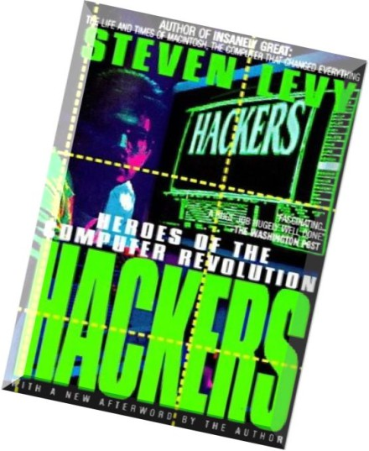
Geschichtliche Einordnung
Hackerethik
Hackerethik existiert, seit es die Hackerkultur gibt
Jargon File (1950er)
Glossar für Hackerslang
Steven Levy: Hackers – Heros of the Computer Revolution (1984)
Chaos Computer Club
Übernahm die Version von Steven Levy
KGB-Hack → Änderung der Hackerethik
Notes:
Jargon File
Hackerslang
Hackerethik wird nicht explizit festgehalten, aber Philosophie und Ethik der Hacker wird implizit beschrieben
Wurde bis in die 2000er weitergeführt
Beispiele vom Hackerslang
Steven Levy: Hackers – Heros of the Computer Revolution (1984)
Erstmals Hackerethik aufgeschrieben und festgehalten
Hackerkultur am MIT
CCC Übernahm die Version von Steven Levy
aber in Folge des KGB-Hacks veränderte sie noch ein wenig
Drei Definitionen der Hackerethik genauer betrachten und die unterschiede herausstellen
Hackerethik als Arbeitsethik (Hirmanen, 2001)

Slide 14
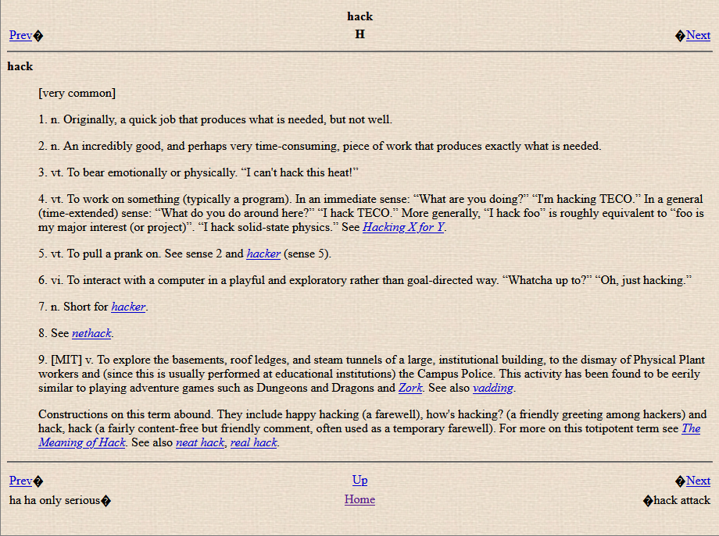
Jargon File
Hackerethik - Grundsätze
Glossar
Aktuelle Version (seit 2003 nicht geändert)
1. The belief that information-sharing is a powerful positive good, and that it is an ethical duty of hackers to share their expertise by writing open-source code and facilitating access to information and to computing resources wherever possible.
2. The belief that system-cracking for fun and exploration is ethically OK as long as the cracker commits no theft, vandalism, or breach of confidentiality
Notes:
Wie gesagt, ein online Glossar
Hackerslang aufgeschrieben und wurde weitergeführt
Rechts seht ihr die einen Beispieleintrag von der aktuellen Version (relativ altes Design)
In der ersten Version war Hackerethik nicht definiert, aber das ist die aktuelle Version und es gibt 2 Begriffserklärungen
Zweite mehr umstritten

Slide 15
Steven Levy
Hackerethik - Grundsätze
Access to computers - and anything which might teach you something about the way the world works - should be unlimited and total. Always yield to the Hands-On Imperative!
All information should be free
Mistrust authority - promote decentralization
Hackers should be judged by their hacking, not bogus criteria such as degrees, age, race, sex, or position
You can create art and beauty on a computer
Computers can change your life for the better
Notes:
Steven Levy (1951) Autor von mehreren Büchern (Informatik Richtung)
Schreibt hauptsächlich für wired
In Buch Allgemein die Hackerkultur festgehalten
Hacker werden in unterschiedliche Kategorien eingeteilt
Hackerethik wird festgehalten
Zugang zu Computern sollte frei sein:
Aus Zeit wo an Universitäten ein Rechner zur Verfügung stand
vor allem Professoren genutzt
Mein Vater hat mir bspw. Auch erzählt, dass er nur Nachts Lochkarten einlesen lassen konnte
Deshalb wurde gefordert, dass Computer frei verfügbar sein sollte
Jeder der sich dafür Interessiert sollte die Möglichkeit haben
Hands-On Imperative sagt auch aus, dass man mit den Geräten arbeiten muss, um sein Wissen zu erweitern, zu verstehen wie die Geräte funktionieren und sie weiterentwickeln zu können
Informationsfreiheit
Auch wieder Akademischer Grundgedanke → Hacker wollen Technologie weiterbringen → Informationen die nicht frei sind hindern sie daran
Sie wollen praktisch die Freiheit
Grundsatz eng verknüpft mit der Freien Software/Open Source-Bewegung verknüpft

Slide 16
Der KGB Hack (1985-1989)
Hackerethik - Grundsätze
1985
Deutsche Hacker-Gruppe, angeführt von Karl Koch (20 Jahre), bildet sich
1986
1988
Mai: Karl Koch stellt sich
Kontaktaufnahme mit KGB
Eindringen in Rechner von Firmen und Einrichtungen (deutschlandweit, sowie international)
Verkauf der Daten an den KGB
1989
März: deutsche Polizei verhaftet 8 Personen
Mitarbeiter an der Universität Kalifornien in Berkeley entdeckt das Eindringen
Sehr negatives Bild von Hackern in der Öffentlichkeit
Änderung von einem & Hinzufügen von zwei Punkten in der Hackerethik
Notes:
1985: Deutsche Hacker-Gruppe, angeführt von Karl Koch (20 Jahre), bildet sich
Kontaktaufnahme mit KGB
Eindringen in Rechner von Firmen und Einrichtungen (deutschlandweit, sowie international)
Verkauf der Daten an den KGB
1986: Mitarbeiter an der Universität Kalifornien in Berkeley entdeckt Eindringen
Mai 1988: Karl Koch stellt sich
März 1989: deutsche Polizei verhaftet 8 Personen
Sehr negatives Bild von Hackern in der Öffentlichkeit
Änderung von einem & Hinzufügen von zwei Punkten in der Hackerethik

Slide 17
Grundsätze des CCC
Hackerethik – Grundsätze
Der Zugang zu Computern und allem, was einem zeigen kann, wie diese Welt funktioniert, sollte unbegrenzt und vollständig sein.
Alle Informationen müssen frei sein.
Mißtraue Autoritäten – fördere Dezentralisierung.
Beurteile einen Hacker nach dem, was er tut, und nicht nach üblichen Kriterien wie Aussehen, Alter, Herkunft, Spezies, Geschlecht oder gesellschaftliche Stellung.
Man kann mit einem Computer Kunst und Schönheit schaffen.
Computer können dein Leben zum Besseren verändern.
Mülle nicht in den Daten anderer Leute.
Öffentliche Daten nützen, private Daten schützen.

Slide 18
Gegenüberstellung
Hackerethik - Grundsätze
Jargon File
Steven Levy
CCC
Zwei Ethische Prinzipien
Freier Informationsaustausch
Ethisches eindringen in Systeme (Computersicherheit)
Sehr rudimentär gehalten, viel Interpretationsmöglichkeiten
Freier Informations- und Hardware-Zugang
Dezentralisierung
Gleichheit
Kunst mit Computern
Verbesserung des Lebens durch Computer
Erweiterung von Levy um 2 Punkte und eine Bearbeitung
Privatsphäre
Herausstellung des Ethischen Gedanken
Notes:
Interpretationsmöglichkeiten (GNU, weitere http://www.catb.org/jargon/html/H/hacker-ethic.html)

Slide 19
Freiheit und Hackerethik
Hackerethik - Grundsätze
Kategorischer Imperativ (Kant): „Handle nur nach derjenigen Maxime, durch die du zugleich wollen kannst, dass sie ein allgemeines Gesetz werde“
Grundrechte Artikel 1 (Freiheit, Gleichheit, Brüderlichkeit): „Alle Menschen sind frei und gleich an Würde und Rechten geboren. Sie sind mit Vernunft und Gewissen begabt und sollen einander im Geist der Brüderlichkeit begegnen.“
Gewissensfreiheit in Deutschland: „Recht des Menschen, in seinen Äußerungen und Handlungen nur seinem Gewissen zu folgen“
Meinungsfreiheit sowie Pressefreiheit auch wichtige Freiheiten, es gelten jedoch folgende Ausnahmen:
die Weitergabe als geheim klassifizierter Informationen
die Grenze der öffentlichen Sicherheit
die nichtautorisierte Weitergabe urheberrechtlich geschützter Informationen (z. B. das Urheberrechtsgesetz)
Notes:
Was du nicht willst….
Kant ist Vertreter des Humes (Schotte) Gesetz: Es soll nicht von einem ist auf einen Soll Zustand geschlossen werden, wie es im Naturrecht der Fall ist (Bsp. Recht des Stärkeren) Zitat Kant: Die Freiheiten eines jeden finden ihre Grenzen an den Freiheiten anderer.
Überleitung Grundrechte aus Allgemeine Erklärung der Menschenrechte Artikel eins (Freiheit, Gleichheit, Brüderlichkeit):
Ursprung Französische Revolution.
Parallele: Mülle nicht in den Daten anderer Leute. CCC & Hackers should be judged by their hacking, not bogus criteria such as degrees, age, race, sex, or position
Alle Menschen sind frei, auch in ihren Handeln -> Gewissensfreiheit (Jeder darf so handeln, wie er es für richtig/ethisch vertretbar hält)
Parallele: The belief that system-cracking for fun and exploration is ethically OK as long as the cracker commits no theft, vandalism, or breach of confidentiality (Jargon File)
Meinungsfreiheit und Pressefreiheit: -> Kann eingeschränkt sein:
Verleumdung und Beleidigungen (inkl. Volksverhetzung) Grenzen der Sittlichkeit und Jugendschutz Parallele: All information should be free, WikiLeaks
Gerät in Clash mit Ausnahmen.

Slide 20
White-Hats
und Black-Hats

Slide 21
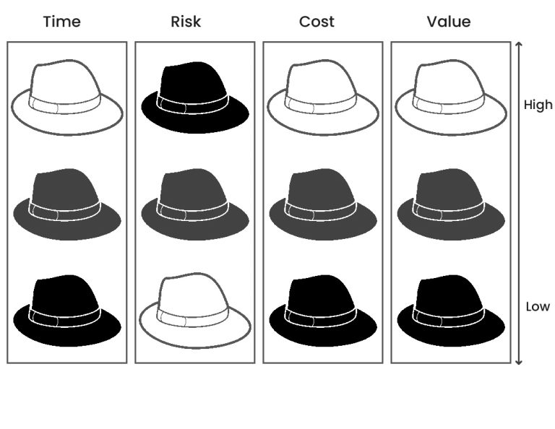
White-Hats (Ethical Hacking) vs. Black-Hats
White-Hats und Black-Hats
Begriff entlehnt aus dem Western-Film
White-Hats
„Legales Hacking“ zur Schwachstellenfindung
Oft in Teams strukturiert, welche von Softwareanbietern beauftragt werden
Black-Hats
Ausbeutung von Schwachstellen für persönlichen oder politischen Nutzen
Hohe Schadwirkung (DDoS)
Grey-Hats
Ähnlich den White-Hats, allerdings zum Teil illegal
Suche von Schwachstellen (Bug Bounty)
Hacktivismus
Notes:
Gut (Weiß) gegen Böse (schwarz),
Ähnlich dem wilden westen, da das Internet in der Zeit wenig mit Gesetzen reguliert wurde.
WhiteHats:
Nicht per-se ethisch, allerdings legal
Crashtest für Anwendungen (hauptsächlich Websites/online)
Auch Ethical Hacker genannt
Black Hats
Distributed Denial of Service
Script Kiddies:
Nutzen von Skripten anderer Hacker
Meist unerfahren
Grey Hats
Zwischen White und Black Hats

Slide 22
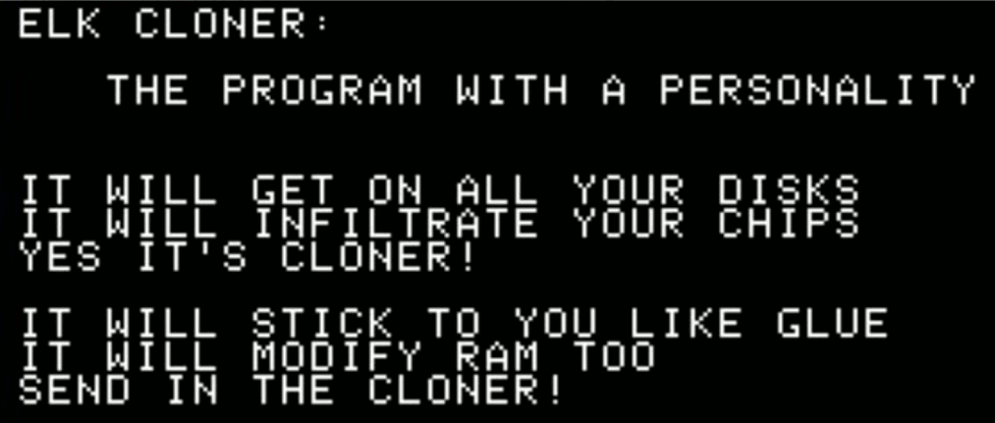
Hacking Taktiken
White-Hats und Black-Hats
Wire-Tapping
Port-Scan (Telnet)
Keylogging
Backdoor
Denial-of-Service (DoS) und Distributed-DoS
Spoofing
Man-in-the-Middle
Social Engineering
Notes:
Elk Cloner: Bootsektorvirus für den Apple 2, erstes Computervirus (1982)
Wire-Tapping
Telefon-/Internetüberwachung
Offiziell über Telekommunikationsanbieter
Nicht-offiziell: Auf Endgeräten von Nutzern
Beispiel Staatstrojaner (2011): Software auf Geräten
Frage: Wie weit und ab wann darf der Staat Personen abhören/überwachen
Veröffentlicht durch CCC, Beispiel für Grey-Hat Aktivitäten
Port-Scan (Telnet)
Herrausfinden offener Ports von Servern oder Hosts → Sicherheitslücken ausnutzen um in System eindringen zu können
Keylogging
Über Hardware oder Software (meist über Viren oder Trojaner)
Tastatur wird aufgezeichnet um bspw. An Passwörter zu gelangen
Backdoor
Kann eingeschleust werden, um nachhaltig Remote-Access auf einen Computer zu gelangen
Denial-of-Service (DoS) und Distributed-DoS
Ziel ist es ein System zu überlasten
Meistens indem man viele Anfragen an einen Server schickt
Spoofing
Verschleierung von Paketen, um eine andere Identität vorzutäuschen
Meist um sich als „vertrauenswürdig“ auszugeben und erweiterte Zugriffsrechte zu bekommen
Man-in-the-Middle
Kommunikation von zwei Teilnehmern abgreifen und sich als der jeweils andere ausgeben
Um Daten abzuhören und zu bearbeiten
Social Engineering
Manipulation von Personen, damit sie aus ihrer Sicht unerwünscht reagieren
Beispiele: Vishing (über Telefon), Phishing (über Internet, meist Emails oder Websiten), USB Drop

Slide 23
Ethik und Hacking
White-Hats und Black-Hats
Beurteile einen Hacker nach dem, was er tut, und nicht nach üblichen Kriterien wie Aussehen, Alter, Herkunft, Spezies, Geschlecht oder gesellschaftliche Stellung.
Grey-Hats sind oft politische Aktivisten, Whistle-Blower und Verteidiger der Privatsphäre
Hinweisen auf Schwachstellen, um Datenverluste/Diebstahl zu verhindern
„Hackerparagraph“
§ 202c Vorbereiten des Ausspähens und Abfangens von Daten (Strafgesetzbuch)
(1) Wer eine Straftat nach § 202a oder § 202b vorbereitet, indem er
1. Passwörter oder sonstige Sicherungscodes, die den Zugang zu Daten ermöglichen, oder
2. Computerprogramme, deren Zweck die Begehung einer solchen Tat ist, herstellt, sich oder einem anderen verschafft, verkauft, einem anderen überlässt, verbreitet oder sonst zugänglich macht, wird mit Freiheitsstrafe bis zu zwei Jahren oder mit Geldstrafe bestraft.
Notes:
White Hats und Black Hats (relativ) uninteressant für Hackerethik
White Hats legal, aber nicht immer ethisch
Black Hats illegal und fast immer unethisch (eigener Vorteil im Blick)
Grauzone → Grey Hats
Besitzen das Know-How und haben die Beabsichtigung eines White Hat Hackers (Sicherheitslücke aufdecken)
Aber nicht beauftragt um es legal zu machen
Meistens Handeln sie nach der Hackerethik
Erkundungsdrang, neues zu lernen
Meist Transparenzbewusst → oft im Sinne der Öffentlichkeit um Systeme sicherer zu machen
Freiheit
Beispiel: Mikrocontroller Botnetz IoT (Mirai)
Entdeckt durch Forscher an Palo Alto Universität
2016 500.000 Geräte → DDoS Attacken hätten in großen Maß durchgeführt werden können
Man kann auch unbabsichtigt Grey-Hat werden:
Z.B. Bei Forschern
Creeper (1970, ARPANET)
202a: Unbefugter Zugriff auf Daten Dritter (Beispiel Website)
202b: Abhören eines Kommunikationswegs mit technischen Mitteln (Beispiel Internet Abhören)
202c: vorallem für kriminelle Machenschaften
https://www.gesetze-im-internet.de/stgb/__202a.html#:~:text=(1)%20Wer%20unbefugt%20sich%20oder,Jahren%20oder%20mit%20Geldstrafe%20bestraft.

Slide 24
Wie geht man mit Sicherheitslücken um?
White-Hats und Black-Hats
Non-Disclosure
Sicherheitslücke wird nicht veröffentlicht
Meistens bei White-Hat Hackern
Full Disclosure
Sicherheitslücke wird veröffentlicht
Private Daten sind nicht geschützt
Strafbar (in Deutschland)
Responsible Disclosure
Sicherheitslücke wird gemeldet und nach gewisser Zeit veröffentlicht
Hoher Druck auf Verantwortliche, die Lücke zu schließen
Notes:
Non-Disclosure
Sicherheitslücke wird nicht veröffentlicht
Meistens bei White-Hat Hackern, welche angestellt oder beauftragt sind
PR Disaster wird verhindert
Verschwiegensheitspflicht bei Bug Bounty Programmen verhindert veröffentlichung der Lücke und schränkt Hacker ein
Full Disclosure
Sicherheitslücke wird veröffentlicht
Private Daten sind nicht geschützt
Strafbar (in Deutschland)
Responsible Disclosure
Häufig von Grey-Hat Hackern genutzt
(Bug Bounty) als Anreiz, allerdings nicht viel Geld, Anerkennung ist wichtiger
Sicherheitslücke CDU-Connect (App für Wahlkampfhelfer):
Lilith Wittmann (CCC): Sicherheitsleck
CDU nimmt App offline und zeigt Wittmann an
Es wurde jedoch keine Sicherheitsvorkehrung umgangen, deswegen legal.
Rückzug der Anzeige 6 Tage nach Ankündigung, es wird trotzdem ermittelt, da laut Gesetz eine Strafe vorliegen könnte
Man macht sich kriminell, indem man, um eine Sicherheitslücke zu beweisen, Daten abgreift (202a+b).
Im Falle eines Gerichtsverfahren werden jedoch die geleakten Daten benötigt. Deren Beschaffung ist allerdings illegal → Eigene Beweismittel bereitstellen = illegal
Übergang

Slide 25
Hacktivismus

Slide 26
Gruppen und Aktionen
Hacktivismus
Alle Informationen müssen frei sein.
All information should be free
The belief that information-sharing is a powerful positive good, and that it is an ethical duty of hackers to share their expertise by writing open-source code and facilitating access to information and to computing resources wherever possible.

Slide 27
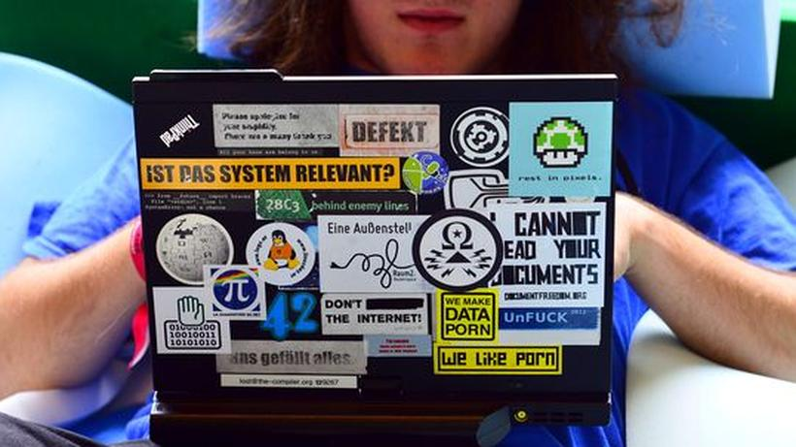
Gruppen und Aktionen
Hacktivismus
Bezeichnet sowohl politisches Engagement als auch Protestaktionen und Öffentlichkeitsarbeit
Hacktivismus lebt oft die Ideale der Hackerethik
Formen:
Website Defacement
DoS Attacken
Virtual sit-ins und Blockaden
Web-Hack
Illegalität ist ein häufiges Problem
Notes:
Bezeichnet sowohl politisches Engagement als auch Protestaktionen und Öffentlichkeitsarbeit
Mit Hacking, oft online
Hacktivismus lebt oft die Ideale der Hackerethik
Nicht alles was sich als Hacktivismus bezeichnet ist tatsächlich ethisch vertretbar
Gradwanderung zwischen Hackerethik beachten und Politischem Statement
Veröffentlichung von geheimen Dokumenten
Illegalität:
Schadwirkung
Formen:
Website Defacement
Immer illegal!
DoS Attacken
Virtual sit-ins und Blockaden
Web-Hacks -> Leaks
CCC:
In Deutschland BTX System (Post) Netzwerk
Hack in das System -> überwies sich selbst paar Tausend mark
Veröffentlichung der Schwachstelle, um zu zeigen, dass das System nicht sicher ist
Der CCC entdeckt ein Datenleck und konnte 130.000 Daten zu Testinformationen abrufen. Das Leck wurde gemeldet. Man konnte über die URL einfach eine andere ID eingeben, und somit ein anderes Testergebnis bekommen
Sehr medienwirksam
Taktiken:
Virtual Sit ins and blockades
Email-Bombs
Web-hacks and break ins
Computer viruses and worms

Slide 28
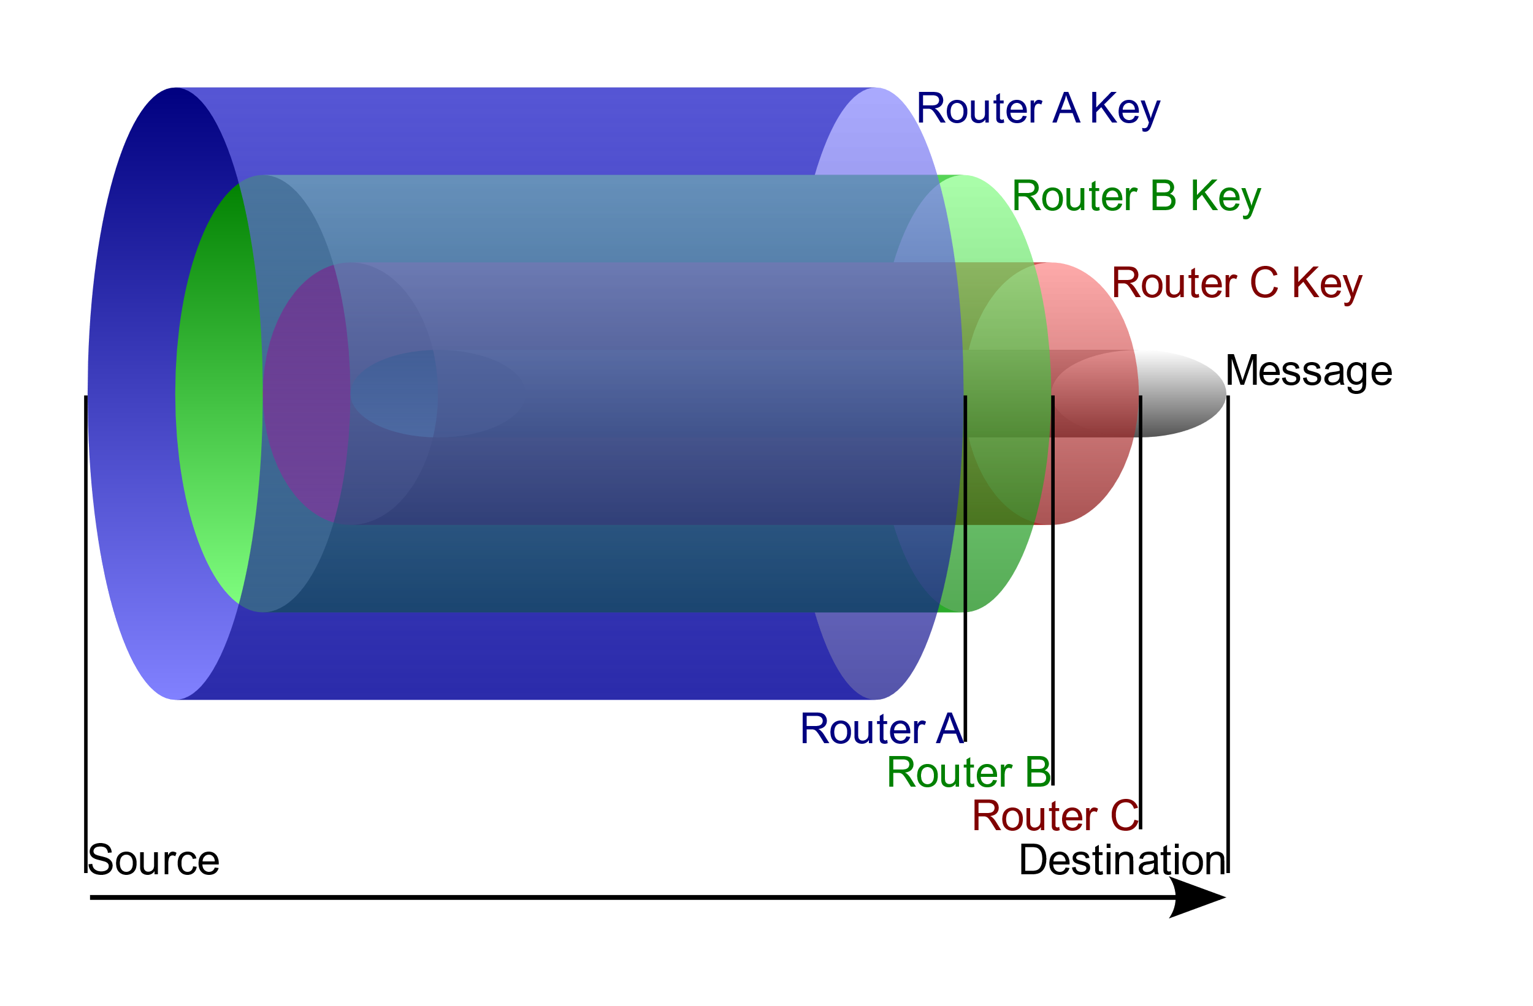
Julian Assange(aka Mendax, Proff) – WikiLeaks
Hacktivismus
Australischer Journalist, Hacker und Programmierer. Gründer von WikiLeaks (2006)
Veröffentlichung (leaken) geheimer Daten über das Tor Netzwerk
Größtenteils Ehrenamtlich, Kosten gedeckt durch Spenden
Wichtige Leaks:
2007 Korruption in Kenia
2008 Internetsperrlisten
2010 Aufklärung zum Afghanistan - & Irak – Einsatz
2011 Guantanamo
2017 CIA Hacking Tools
Onion Routing des Tor Browsers
Notes:
Assange (1971, Australien)
Mathe, Informatik und Physik Studium ohne Abschluss (1994 & 2003-2006)
1994 verhaftet wegen Hacking in 31 Fällen, allerdings ohne böse Absichten (2100 AUS Strafe)
2006 Gründung von WikiLeaks mit Mitstreitern
Tor:
2000 an der Cambridge Universität
Entwickelt mit Hilfe der United States Navy
Anonymes Browsing durch Onion Routing
Seit 2019 von BBC und deutsche welle genutzt
WikiLeaks
2007 Milliardenschwere Korruption, kenianische Präsidentenfamilie (Daniel arap Moi), veröffentlicht in The Guardian
2008 Internetsperrlisten sperren mehr Seiten als gewollt (Finnland lediglich 1% der Sperrliste gerechtfertigt)
2010 Dokument der CIA beschreibt Methode, WikiLeaks offenzulegen und zu „zerstören“ CIA PR-Strategie in Deutschland und Frankreich um Einsatz zu relativieren bzw. zu unterstützen (Frankreich: Afghanen unterstüzten den Einsatz, Deutschland: Angst vor Drogen, Terror und Flüchtlingen) Luftangriffe in Bagdad (12 Personen, darunter 2 Reuters Journalisten getötet (Verwechslung von AK-47 mit Kamera), anschließend helfendes Auto auch beschossen, zwei Kinder schwer verletzt) und Garani, Videoaufnahme (86 – 145 Tote) Iraq warlogs & Afghan War Diary: IRAQ: Größte Veröffentlichung militärischer Dokumente in USA (109.000 Opfer, darunter 66.081 Zivilisten),
Afghan: 76.911 Dokumente, veröffentlicht von Spiegel Online, New York Times, The Guardian
2011 The Guantanamo Files: Guantanamo als Geheimdienstlager zur Informationsgewinnung, mind. 150 Häftlinge unschuldig (inkl. 14 Jähriger und 89-demenz kranker)
2017 Sicherheitslücken in Android und Windows (UEFI auf Mainboard), Möglichkeit Eingaben von Messengern vor verschlüsselung abzugreifen. Zentrum der Spionage: US-Botschaft in Frankfurt am Main

Slide 29
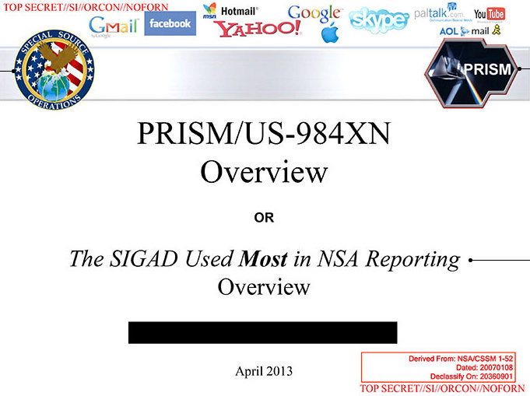
Edward Snowden (aka citizenfour)
Hacktivismus
Systemadministrator für CIA 2009, Zweifel ab 2007
"I don't want to live in a society that does these sort of things … I do not want to live in a world where everything I do and say is recorded. That is not something I am willing to support or live under.“
2013 Veröffentlichung interner Dokumente an The Guardian und Washington Post und Strafanzeige
Flucht nach Russland, politisches Asyl
„Planning tool for Resource Integration, Synchronization, and Management“ (PRISM)
Automatisches Aufzeichnen von Kommunikationsdaten
Weitere Beteiligte: Microsoft, Alphabet, Facebook, Yahoo & Apple (etc.)
Notes:
Edward Snowden (1983, North Carolina, Ex CIA Mitarbeiter) 2005 Informatik Studium abgebrochen. „Ich möchte nicht in einer Welt leben, in der alles, was ich tue und sage, aufgezeichnet wird. Solche Bedingungen bin ich weder bereit zu unterstützen, noch will ich unter solchen leben.“
- Öffentliche Daten nützen, private Daten schützen. CCC
2013, flucht nach Hongkong, Asylantrag in Ecuador -> Ecuador kritisiert von den USA, Drohung von Auflösung eines Handelsabkommens -> Ecuador kündigt die Verträge auf und bietet USA 23 Millionen USD Entwicklungshilfe, zweckgebunden für Bildungsmaßnahmen zum Thema Menschenrechte
Politisches Asyl in Russland, Wladimir Putin: „Wenn er hier bleiben möchte, gibt es eine Bedingung: Er muss mit seiner Arbeit aufhören, die darauf gerichtet ist, unseren amerikanischen Partnern Schaden zuzufügen – so merkwürdig sich das aus meinem Mund auch anhören mag.“
(zu deutsch: "Planungswerkzeug für Ressourcenintegration, Synchronisation und Management").
Mircosoft, GOOGLE, Facebook, Yahoo & Apple Streiten Beteiligung ab, laut NSA jedoch wussten sie davon
Deutschland ähnlich stark überwacht wie Irak oder China

Slide 30

ANONYMOUS
Hacktivismus
Internetphänomen, keine geschlossene Gruppe
Entstehung 2003 bei 4chan
Bekämpfung von Scientology, ISIS und Kinderpornograhie

Slide 31
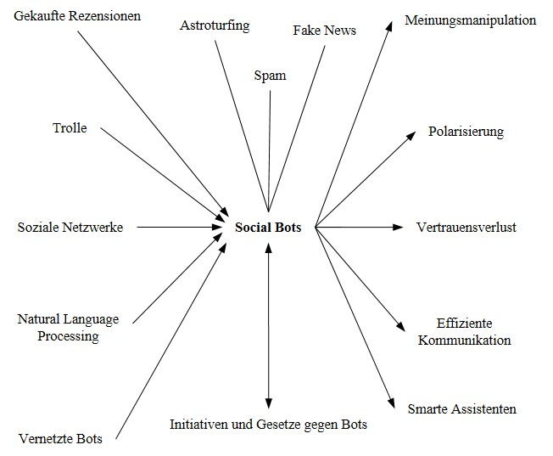
Social Bots
Hacktivismus
Mehr als die Hälfte des weltweiten Internetverkehrs von Bots generiert, davon ca. 30% schädlich
Täuschen eine menschliche Identität vor
Oft einfache „if-else“ Inhalte, Suche nach geeigneten Themen mit Keywords
Die unterschiedlichen Arten von Social Bots:
Der Überlaster
Der Trendsetter
Der Auto-Troll
Wer profitiert ?
Politische Akteure
Influencer & Social Marketer
Script Kiddies
Notes:
Angeschlossen über APIs
Kann Daten über Internetnutzer sammeln (Crawler)
WIRED: „Die meisten Bots sind ziemlich dumm, aber eben effektiv.“
Drei Arten
Der Überlaster flutet Kommentaresektionen, um eigentlich Inhalt zu verdrängen, besonders effektiv mit anderen Bots, welche diesen durch likes unterstützten
Der Trendsetter bringt bestimmte Hashtags oder Phänomene in den Vordergrund. Dadurch wirken Randgruppen wie eine große soziale Bewegung
Der Auto-Troll trollt. Ein Troll versucht, einen User, welcher sich für ein bestimmtes Thema interessiert, durch Provokationen abzulenken -> hitzigere Debatten. Dadurch für Bot leichter, da keine sachliche Debatte mehr
Impfpass wird mit Judenstern gleichgesetzt → Aufregung über diese Aussage → „Meine Meinung wird hier zensiert!“
Beispiele:
Brexit-Votum laut The Indipendent spielten Pro-Leave Bots eine strategische Rolle in der Wahl
US-Präsidentschaftswahl 2016: Jeder dritte Pro-Trump Tweet von Bot.
Russische Bots ?
Bundestagswahl, Social Bots kaum beeinflusst, wohl wegen wenigen Twitter nutzern in DE
Ist ein Netz von Social Bots einmal aktiv, kann es zur gezielten Verbreitung von Informationen eingesetzt werden – mit entsprechenden Möglichkeiten zur Desinformation, Täuschung und Manipulation von Meinungsbildungsprozessen. Die menschlichen Akteure hinter solchen Einsätzen können nicht nur andere Netzwerkpartner gezielt ansprechen. Dank der Vielzahl der automatisiert arbeitenden Nutzerkonten können Beiträge in nahezu beliebig hoher Anzahl veröffentlicht und unterstützt werden, wodurch abweichende Beiträge anderer Nutzer verdrängt werden und die von den Betreibern der Netze erwünschte Meinung scheinbar die Oberhand im Online-Diskurs gewinnt. – Bundesministerium für Inneres
Das Verbreiten von Desinformation verstößt gegen das Prinzip der Informationsfreiheit der Hackerethik
https://www.ionos.de/digitalguide/online-marketing/social-media/social-bots-was-koennen-die-meinungsroboter-wirklich/ https://www.oeffentliche-it.de/-/social-bots
https://www.independent.co.uk/life-style/gadgets-and-tech/news/brexit-twitter-bots-pro-leave-eu-referendum-result-oxford-university-study-a7800786.html
https://wirtschaftslexikon.gabler.de/definition/social-bots-54247

Slide 32
Digitale Ethik vs. Hackerethik

Slide 33
Berührungspunkte mit der Digitalen Ethik
Digitale Ethik vs. Hackerethik
Grenze zur Hackerethik ist fließend
Proffesionsethik (Hackerethik als Vorbild) https://www.bvdw.org/fileadmin/bvdw/upload/dokumente/BVDW_Digitale_Ethik.pdf
Folie 37

Slide 34
Dimensionen der Digitalen Ethik
Digitale Ethik vs. Hackerethik
Folie 33
Ethischer Umgang mit Daten wird vom CCC gefordert/formuliert („… private Daten schützen“)
Clash : „Alle Informationen sollen frei zugänglich sein“

Slide 35
Hoffe ihr habt was mitgenommen
Wir sind alle ein bisschen „Hacker“
Hackerethik anwenden auf Programmieren

Slide 36
Fragen:
Debatte: Ist Open-Source sicher? US Government, log4j
Full and None Diclosure

Slide 37
Vielen Dank für Ihre Aufmerksamkeit
Luca Alfano
Lehrstuhl / Institut
Universität Augsburg
email@uni-augsburg.de
Frantz Prochaska
Lehrstuhl / Institut
Universität
email

Slide 38
Statista: https://de.statista.com/statistik/daten/studie/295265/umfrage/polizeilich-erfasste-faelle-von-cyberkriminalitaet-im-engeren-sinne-in-deutschland/
Statista: https://de.statista.com/statistik/daten/studie/193207/umfrage/finanzielle-schaeden-durch-cyberkriminalitaet-in-deutschland/
Duden: https://www.duden.de/rechtschreibung/hacken_EDV_Hacker_sein
KGB: https://www.nzz.ch/technologie/40-jahre-chaos-computer-club-hacken-ist-notwendiger-denn-je-ld.1645955

